Slide 1
gRPC w środowisku .NET

Slide 2
Czym jest gRPC?
Notes:
gRPC jest wysokowydajnym frameworkiem RPC(Remote procedurę call) stworzonym przez gogle. Wykorzystuje Protocol Buffers jako domyślny format serializacji danych i HTTP/2 jako protokół transportowy.

Slide 3




Czym jest gRPC?
Silne typowanie i generowanie kodu
Zaawansowane funkcje komunikacji
Protokół komunikacji RPC
HTTP/2 + Protocol Buffers
Notes:
gRPC jest wysokowydajnym frameworkiem RPC(Remote procedure call) stworzonym przez Google. Wykorzystuje Protocol Buffers jako domyślny format serializacji danych i HTTP/2 jako protokół transportowy.
1. 🔗 Protokół komunikacji RPC
gRPC (Google Remote Procedure Call) to framework umożliwiający wywoływanie funkcji na zdalnych serwerach tak, jakby były lokalne. Zastępuje tradycyjne REST API w komunikacji między usługami.
2. ⚡ HTTP/2 + Protocol Buffers
Wykorzystuje HTTP/2 jako protokół transportowy i Protocol Buffers jako format serializacji danych. Dzięki temu uzyskuje znacznie lepszą wydajność niż REST z JSONem.
3. 🎯 Silne typowanie i generowanie kodu
Opiera się na plikach schema (.proto), które definiują kontrakty API. Z tych definicji automatycznie generuje kod klienta i serwera w różnych językach programowania.
4. 🚀 Zaawansowane funkcje komunikacji
Wspiera nie tylko standardowe request/response, ale także streaming danych (server-side, client-side, bidirectional), multipleksowanie połączeń i wbudowane mechanizmy jak load balancing czy retry policies.

Slide 4
Czym jest gRPC?
Protokół komunikacji RPC
Notes:
1. Protokół komunikacji RPC
Remote Procedure Call (RPC) to paradygmat, w którym wywołujesz funkcję na zdalnym serwerze tak, jakby była lokalna. gRPC implementuje ten model w nowoczesny sposób.
Różnica w podejściu:
REST: Myślisz w kategoriach zasobów (GET /users/123, POST /users)
gRPC: Myślisz w kategoriach funkcji (GetUser(id), CreateUser(data))

Slide 5
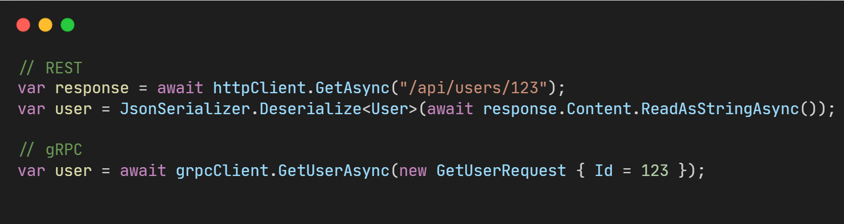
Czym jest gRPC?
Notes:
Bardziej intuicyjne dla deweloperów (natural function calls)
Eliminuje boilerplate code związany z HTTP

Slide 6
Czym jest gRPC?
HTTP/2 + Protocol Buffers
Notes:
1. Protokół komunikacji RPC
Remote Procedure Call (RPC) to paradygmat, w którym wywołujesz funkcję na zdalnym serwerze tak, jakby była lokalna. gRPC implementuje ten model w nowoczesny sposób.
Różnica w podejściu:
REST: Myślisz w kategoriach zasobów (GET /users/123, POST /users)
gRPC: Myślisz w kategoriach funkcji (GetUser(id), CreateUser(data))

Slide 7




Czym jest gRPC?
Korzyści HTTP/2
Multiplexing
Header compression
Server push
Binary protocol
Notes:
Glowne korzyści wykorzystania HTTP/2
Multipleksowanie: Wiele równoczesnych requestów przez jedno połączenie
Header compression: Zmniejsza overhead, zamiast za każdym razem wysyłać te same nagłówki w pełnej formie, system kompresuje je(kompresja statyczna[niektóre znane z gory zapisywane jako krótkie ID] | kompresja dynamiczna(często pojawiające się nagłówki, sa zapamiętywane i reprezentowanie jako odniesienie do poprzedniego wpisu)
Server push: Serwer może proaktywnie wysyłać dane
Binary protocol: Szybszy parsing niż tekstowy HTTP/1.1

Slide 8



Czym jest gRPC?
Protocol buffers
Wydajność
Silne typowanie
Obsługa wielu języków
Notes:
Protocol Buffers, to lekki, szybki i uniwersalny format serializacji danych, stworzony przez Google. Głównym celem Protobufów jest efektywna wymiana danych między systemami
Wydajność – Protobufy są znacznie szybsze i mniejsze (w sensie bajtów) niż np. JSON czy XML.
Silne typowanie – Dzięki temu kompilator może wykryć sporo błędów już na etapie kompilacji.
Obsługa wielu języków – Ten sam plik .proto można wykorzystać np. w .NET, Javie i Pythonie jednocześnie.

Slide 9
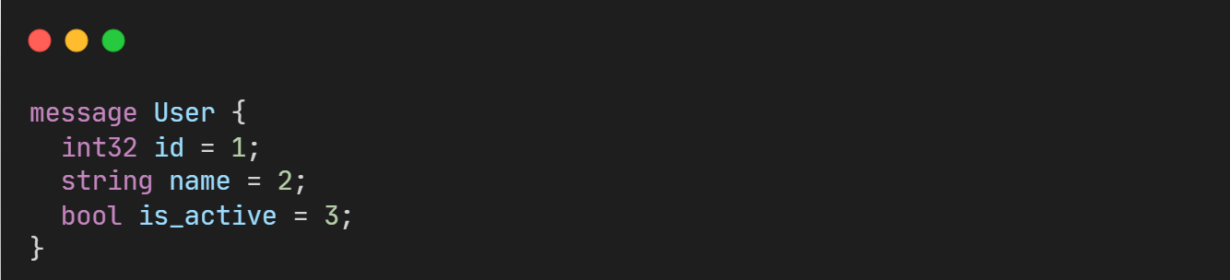
Czym jest gRPC?
Protocol buffers
Notes:
Przykladowy message zdefiniowany w protobuff
Numery przy posczegolnych polach to kluczowe identyfikatory używane do serializacji binarnej
19000-19999: Zarezerwowane przez Protocol Buffers

Slide 10
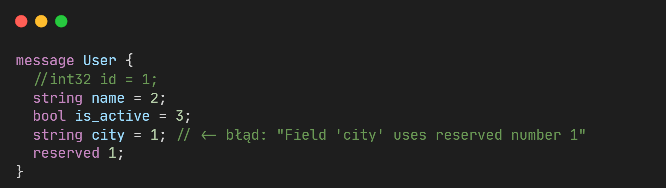
Czym jest gRPC?
Protocol buffers
Notes:
Rezerwacja pol pozwala na zarezerwowanie wcześniejszego pola, by nie zostało one uzyte ponownie, pozwala to zapobiec problemom związanym z kompatybilnoscia wsteczna:
W momencie

Slide 11
Czym jest gRPC?
Enkodowanie protobuff
Notes:
Rezerwacja pol pozwala na zarezerwowanie wcześniejszego pola, by nie zostało one uzyte ponownie, pozwala to zapobiec problemom związanym z kompatybilnoscia wsteczna:
W momencie

Slide 12
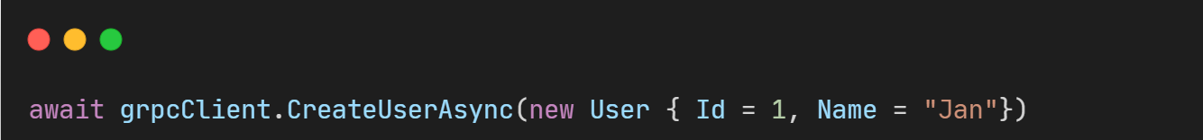
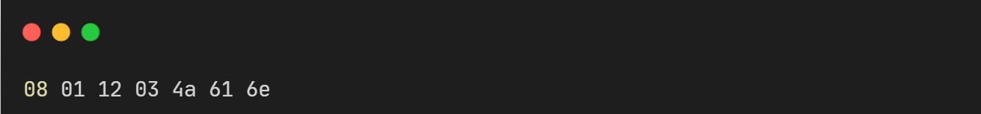
Czym jest gRPC?
Enkodowanie protobuff
Notes:
W momencie gdy wiadomość zostanie zserializowana, przy podglądzie dostaniemy cos takiego(klik)
Możemy skorzystać z narzędzia takiego jak Protoscope by zrzucić te bajty, po zrzuceniu ich powinnismy otrzymać cos w tym stylu(klik)

Slide 13
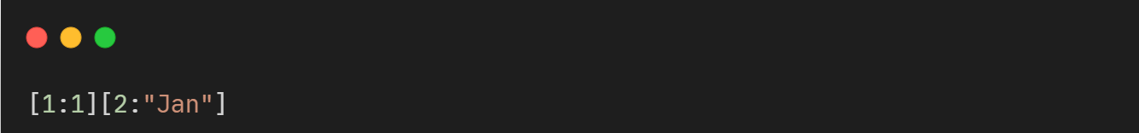
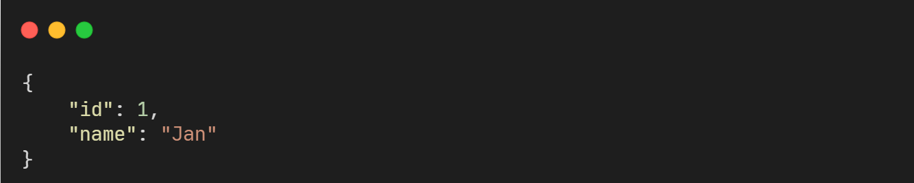
Czym jest gRPC?
Enkodowanie protobuff
Notes:
W momencie gdy wiadomość zostanie zserializowana, przy podglądzie dostaniemy cos takiego(klik)
Możemy skorzystać z narzędzia takiego jak Protoscope by zrzucić te bajty, po zrzuceniu ich powinnismy otrzymać cos w tym stylu(klik)
Dla porównania przykładowy JSON(klik)

Slide 14
Czym jest gRPC?
Protobuf vs JSON
 | Protobuf | JSON
Format | Binarny | Tekstowy
Rozmiar | Mniejszy | Większy
Czytelność | Nieczytelny bez użycia narzędzi | Czytelny
Walidacja typów | Tak | Nie
Szybkość serializacji/deserializacji | Szybszy | Wolniejszy
Notes:
Porownanie protobuf z jsonem

Slide 15
Czym jest gRPC?
Protobuf vs JSON
Method | Size | Mean | Error | StdDev | Median | Allocated
JsonSerialization | 10000 | 1,598.1 us | 40.53 us | 112.99 us | 1,562.0 us | 1245.59 KB
ProtobufSerialization | 10000 | 487.2 us | 8.42 us | 18.84 us | 482.7 us | 1093.73 KB
JsonDeserialization | 10000 | 2,358.5 us | 45.00 us | 35.13 us | 2,368.6 us | 781.25 KB
ProtobufDeserialization | 10000 | 905.2 us | 17.78 us | 28.71 us | 900.2 us | 2578.13 KB
JsonSerialization | 100000 | 15,744.2 us | 313.17 us | 321.60 us | 15,651.0 us | 12070.7 KB
ProtobufSerialization | 100000 | 6,923.0 us | 144.48 us | 421.44 us | 6,773.9 us | 10874.05 KB
JsonDeserialization | 100000 | 23,685.1 us | 464.05 us | 552.41 us | 23,654.6 us | 8593.75 KB
ProtobufDeserialization | 100000 | 10,490.4 us | 205.60 us | 313.97 us | 10,421.2 us | 25000 KB
JsonSerialization | 1000000 | 154,018.6 us | 3,021.35 us | 2,678.35 us | 154,256.1 us | 124957.2 KB
ProtobufSerialization | 1000000 | 57,880.8 us | 1,096.70 us | 1,173.45 us | 57,676.7 us | 101562.5 KB
JsonDeserialization | 1000000 | 242,405.4 us | 3,387.15 us | 2,828.42 us | 243,227.5 us | 78125 KB
ProtobufDeserialization | 1000000 | 102,688.8 us | 1,901.59 us | 1,778.74 us | 103,270.6 us | 257812.5 KB
Notes:
Benchmark na 10k, 100k, i 1mil elementow(serializacja i deserializacja)
Protobuf jest 2-3x szybszy w serialization/deserialization, ale ma większy memory footprint podczas parsing

Slide 16
Czym jest gRPC?
Silne typowanie i generowanie kodu
Notes:
Automatyczne generowanie kodu: Pliki proto przy budowaniu aplikacji generują klasy C#, reprezentujące message oraz dające nam możliwość implementacji serwisow/konsumowania klientów w zaleznosci od ustawienia w pliku csproj
Dzieki silnemu typowaniu możemy wykrywac bledy podczas kompilacji, mamy pelne wsparcie IDE(IntelliSesne), zmiana nazwy pola w pliku proto dostosuje również wygenerowane klasy, a sama schema sluzy jako dokumentacja

Slide 17
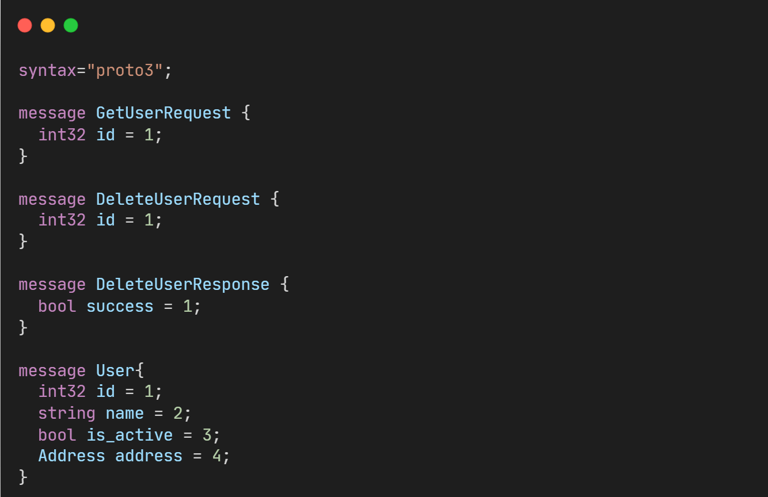
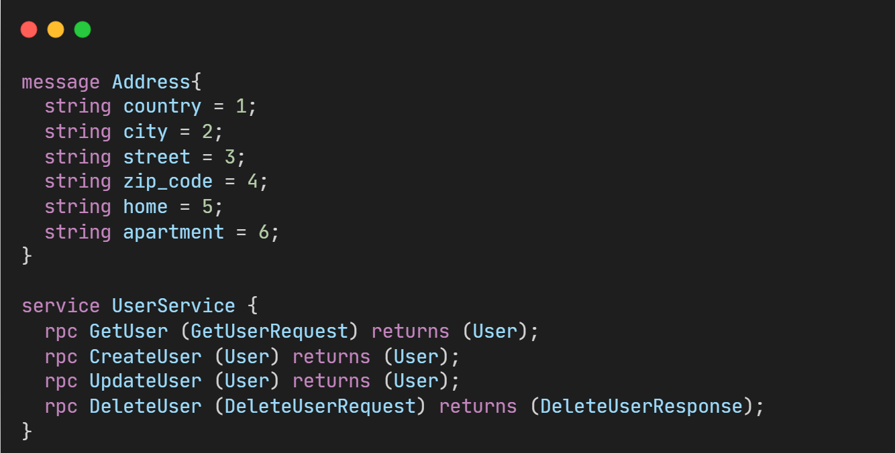
Czym jest gRPC?
Notes:
Przykladowy plik proto, który po zbudowaniu aplikacji wygeneruje nam nastepujace obiekty(klik)

Slide 18
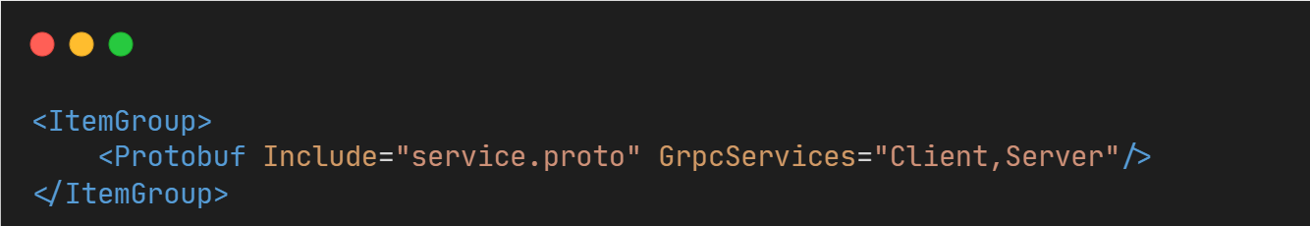
Czym jest gRPC?
Notes:
Przylaczenie plikow proto do projektu .NET(pozwala na generowanie kodu bazując na plikach proto podczas budowania aplikacji)

Slide 19
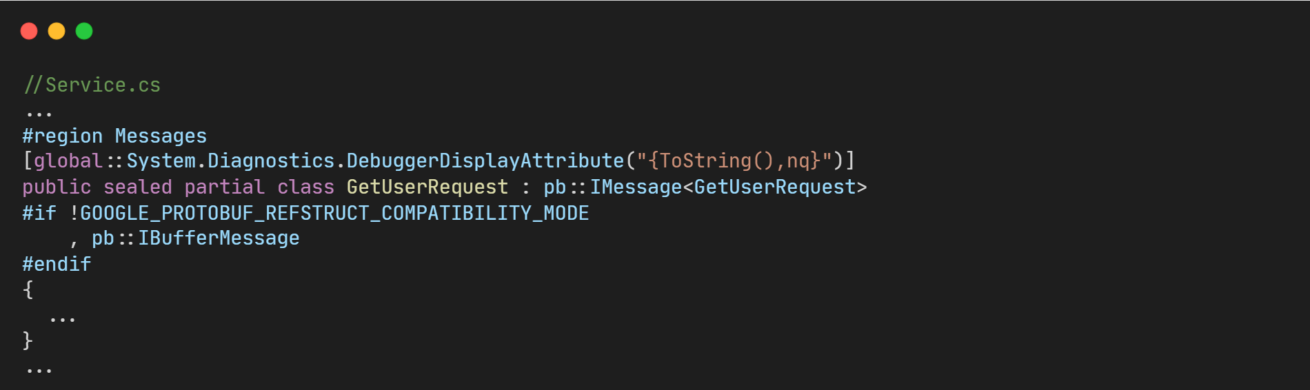
Czym jest gRPC?
Notes:
Przykład – wygenerowany kod dla GetUserRequest

Slide 20
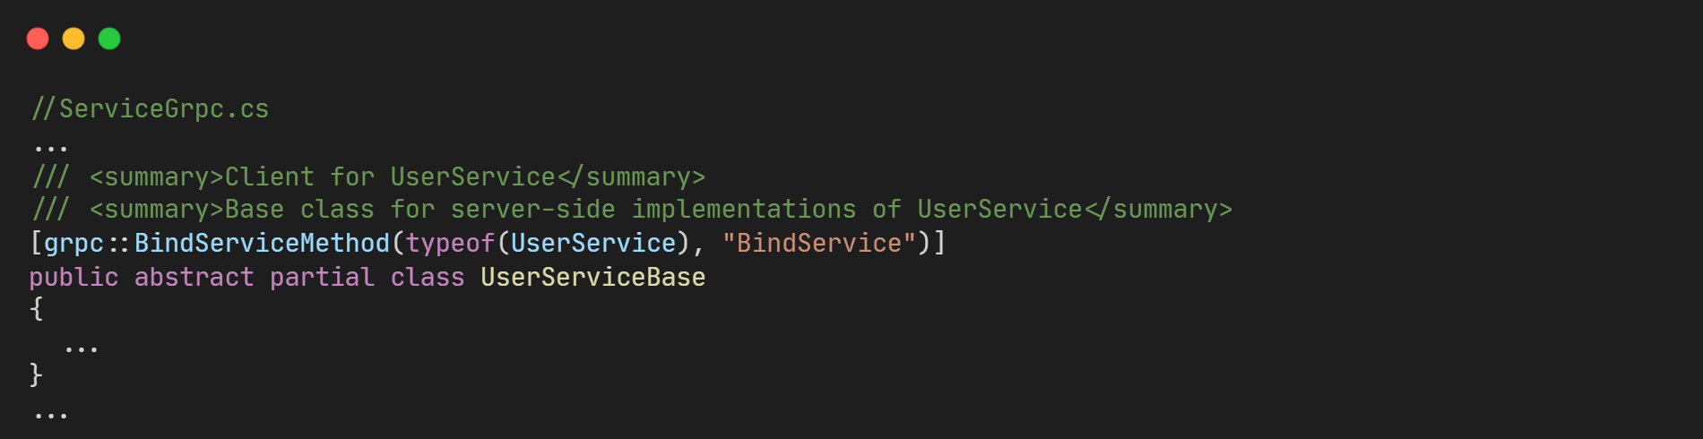
Czym jest gRPC?
Notes:
Przykład – wygenerowana klasa abstrakcyjna dla implementacji UserService po stronie servera

Slide 21
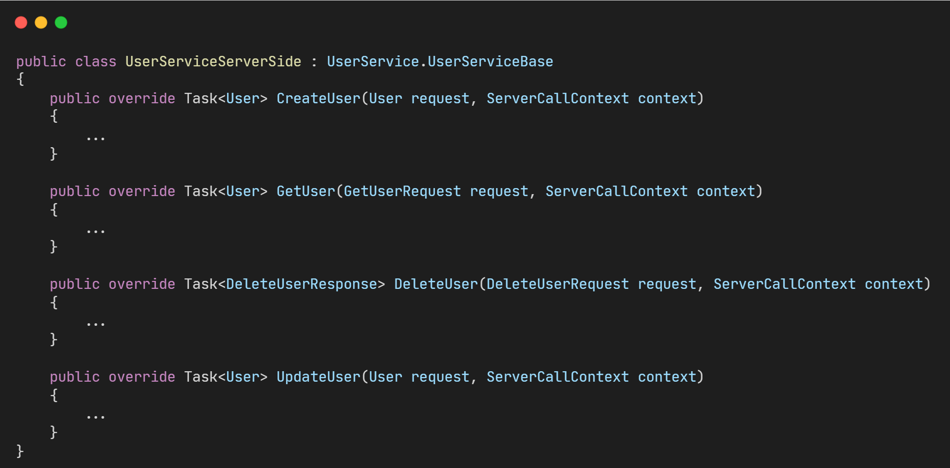
Czym jest gRPC?
Notes:
Implementacja UserService po stronie serwera – handlowanie calli

Slide 22
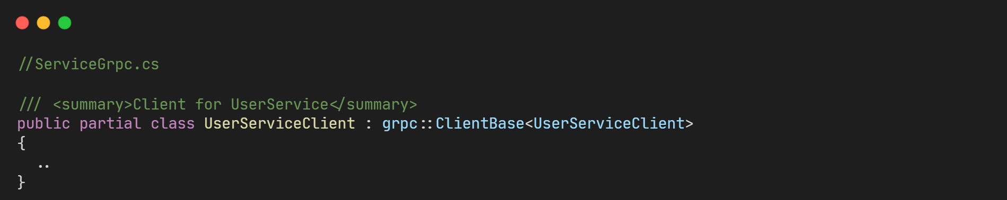
Czym jest gRPC?
Notes:
Wygenerowana definicja klienta dla UserService, dzięki niej klienci mogą kontaktować się z serwerem

Slide 23
Czym jest gRPC?
Notes:
Wygenerowana definicja klienta dla UserService, dzięki niej klienci mogą kontaktować się z serwerem

Slide 24
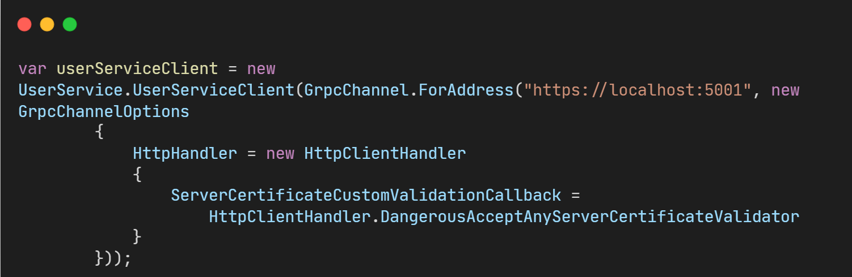
Czym jest gRPC?
Notes:
Utworzenie instancji klienta, tworzony tutaj również jest channel, który laczyc się będzie z podanym adresem, możemy również przekazac opcje konfiguracyjne

Slide 25
Czym jest gRPC?
Zaawansowane funkcje komunikacji
Notes:
gRPC oferuje bogaty zestaw wzorcow komunikacji, wyrozniajacy go od tradycyjnego API HTTP, gdzie komunikacja przebiega za pomocą request - response

Slide 26

Czym jest gRPC?
Typy komunikacji
Request
Response
Klient
Serwer
Unary RPC
Notes:
Unary RPC – standardowe zapytania request/response
Tradycyjne wywołanie funkcji
Użycie: Standardowe operacje CRUD Podobne do: REST GET/POST/PUT/DELETE

Slide 27
Czym jest gRPC?
Typy komunikacji
Request stream
Response
Klient
Serwer
Client streaming
Notes:
Client streaming – klient streamuje dane do serwera, serwer zwraca jedna odpowiedz
Klient "zasypuje" serwer danymi
E.g.: Bulk uploads, file transfers, batch operations
Przewaga nad REST: Unika multiple HTTP requests

Slide 28
Czym jest gRPC?
Typy komunikacji
Request
Response stream
Klient
Serwer
Server streaming
Notes:
Server streaming – klient wysyla zapytanie, serwer zapisuje do stream
Serwer "wypluwa" dane jak z węża ogrodowego
E.g.: Large datasets, real-time updates, monitoring
Przewaga nad REST: Eliminuje potrzebę pagination i polling

Slide 29
Czym jest gRPC?
Typy komunikacji
Request stream
Response stream
Klient
Serwer
Bidirectional streaming
Notes:
Bidirectional streaming – serwer jak i klient zapisują dane do streamow
Rozmowa telefoniczna - obie strony mogą mówić jednocześnie
E.g: Chat applications, real-time collaboration, gaming
Przewaga nad REST: Niemozliwe do implementacji w typowym HTTP

Slide 30
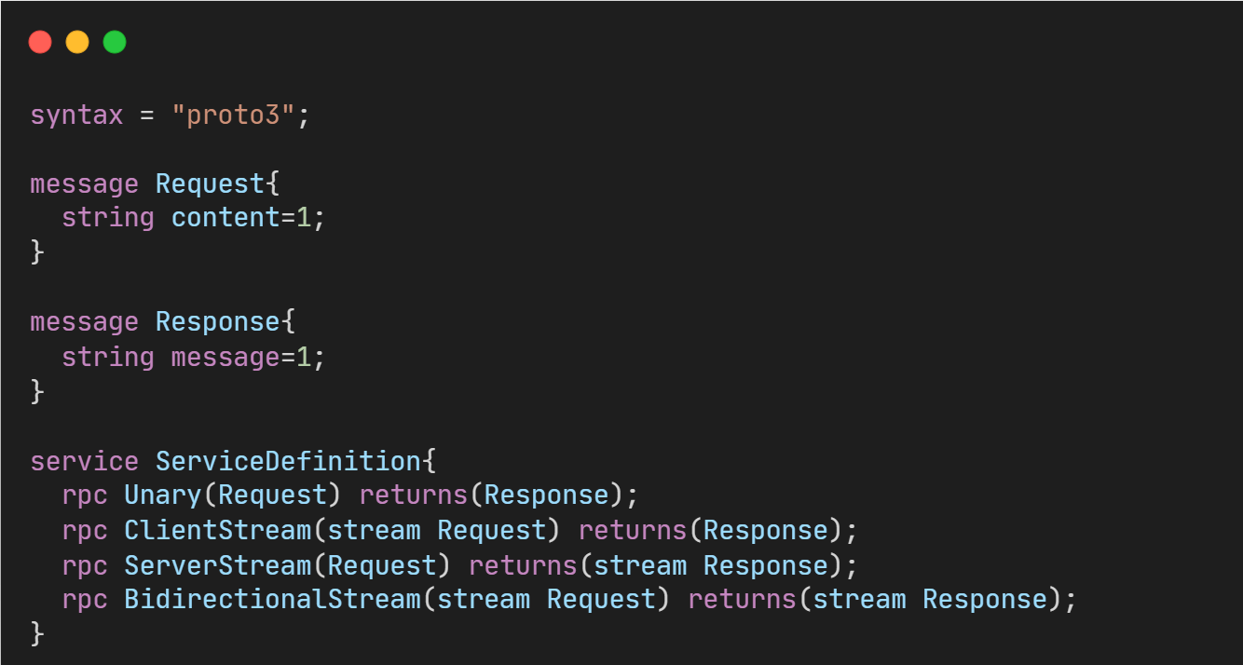
Czym jest gRPC?
Notes:
Przykład pliku proto prezentujące wszystkie sposoby komunikacji
Unary
Client stream
Server stream
Bidirectional Stream

Slide 31
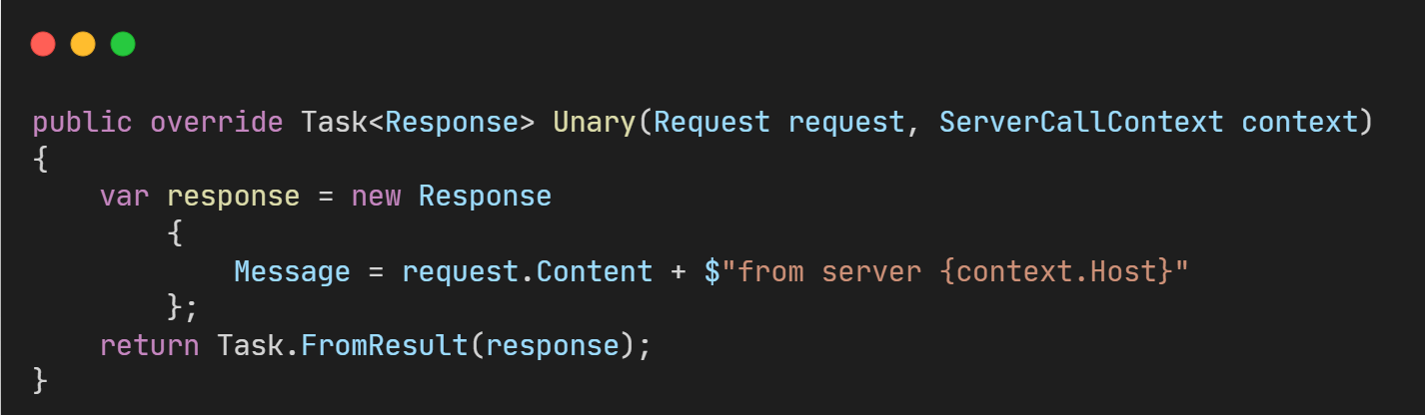
Czym jest gRPC?
Notes:
Implementacja handlowania Unary call po stronie serwera

Slide 32
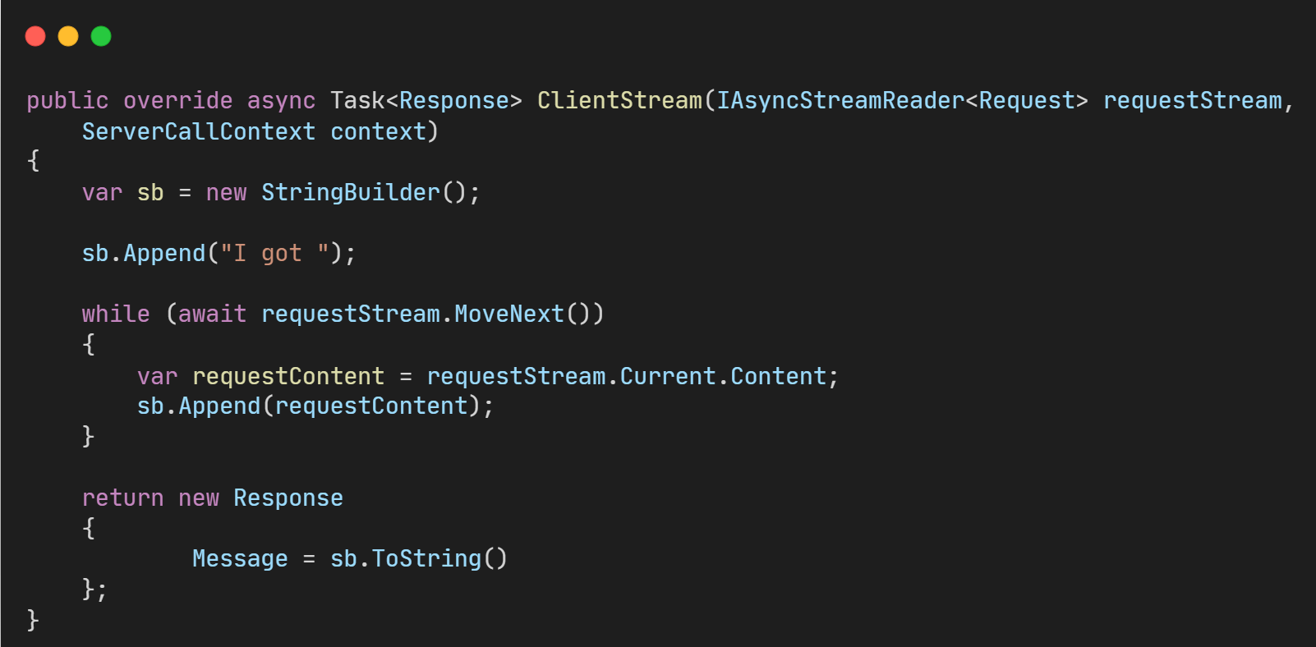
Czym jest gRPC?
Notes:
Implementacja handlowania Client stream call po stronie serwera – serwer iteruje po request stream i zczytuje content w momencie otrzymania nowych danych

Slide 33
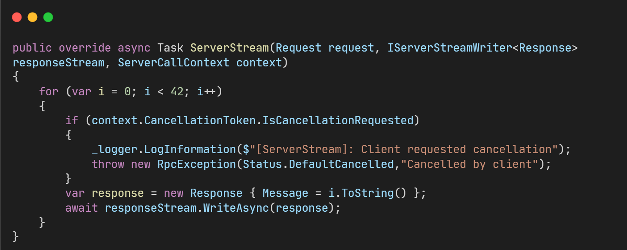
Czym jest gRPC?
Notes:
Implementacja handlowania Server stream po stronie serwera
Serwer iteruje od 0 do 42 i zapisuje do streama responsa(który jest aktualna liczba w iteracji)
Obslugiwane jest również przerwanie ze strony klienta

Slide 34
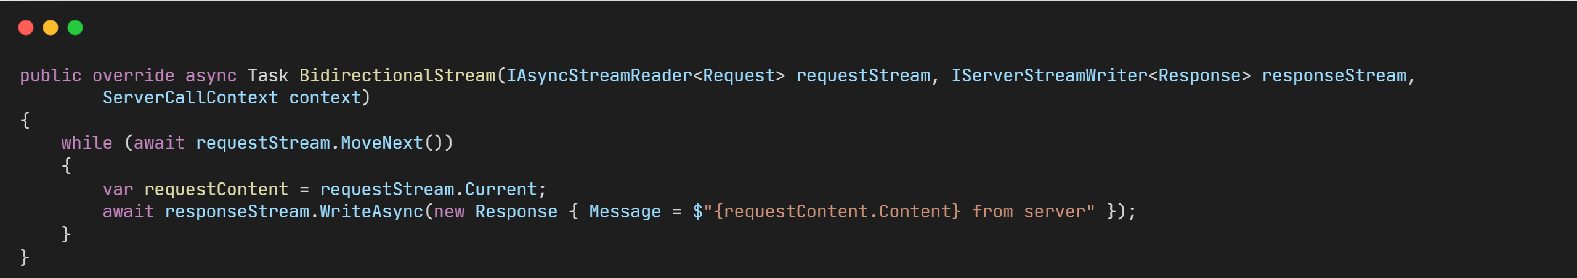
Czym jest gRPC?
Notes:
Implementacja handlowania Bidirectional Stream po stronie serwera
Serwer oczekuje na następne dane w streamie, po czym zapisuje swoje dane do response streama

Slide 35
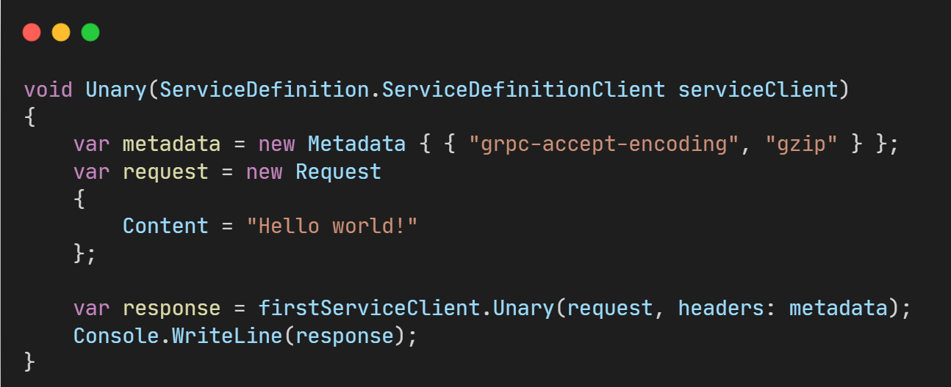
Czym jest gRPC?
Notes:
Wysylanie Unary call z klienta do serwera

Slide 36
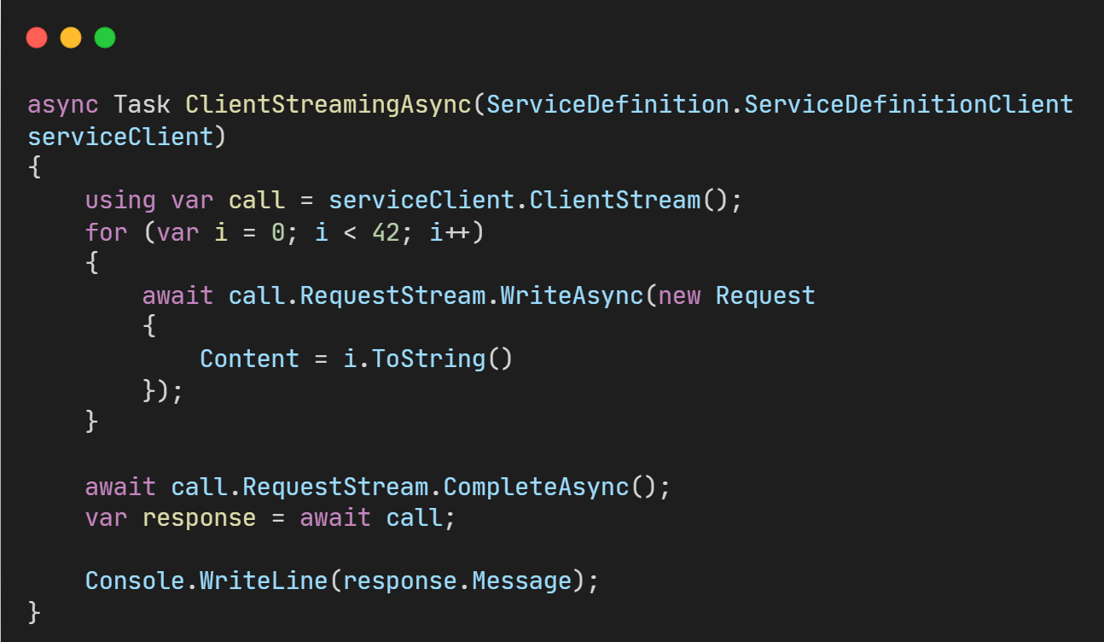
Czym jest gRPC?
Notes:
Wywolanie client stream ze strony klienta

Slide 37
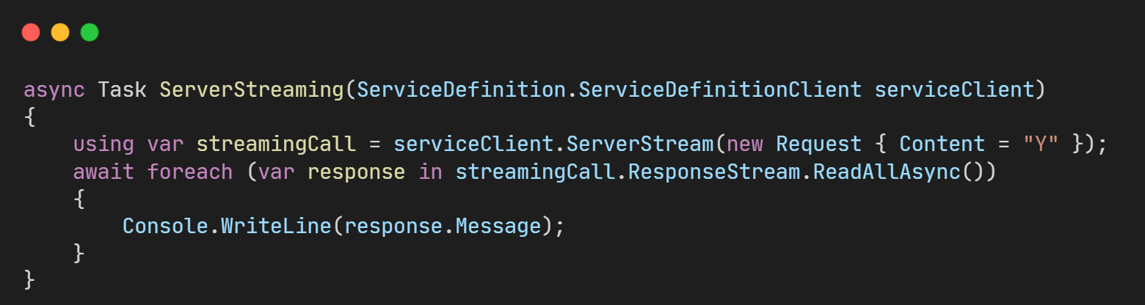
Czym jest gRPC?
Notes:
Wywolanie server stream ze strony klienta

Slide 38
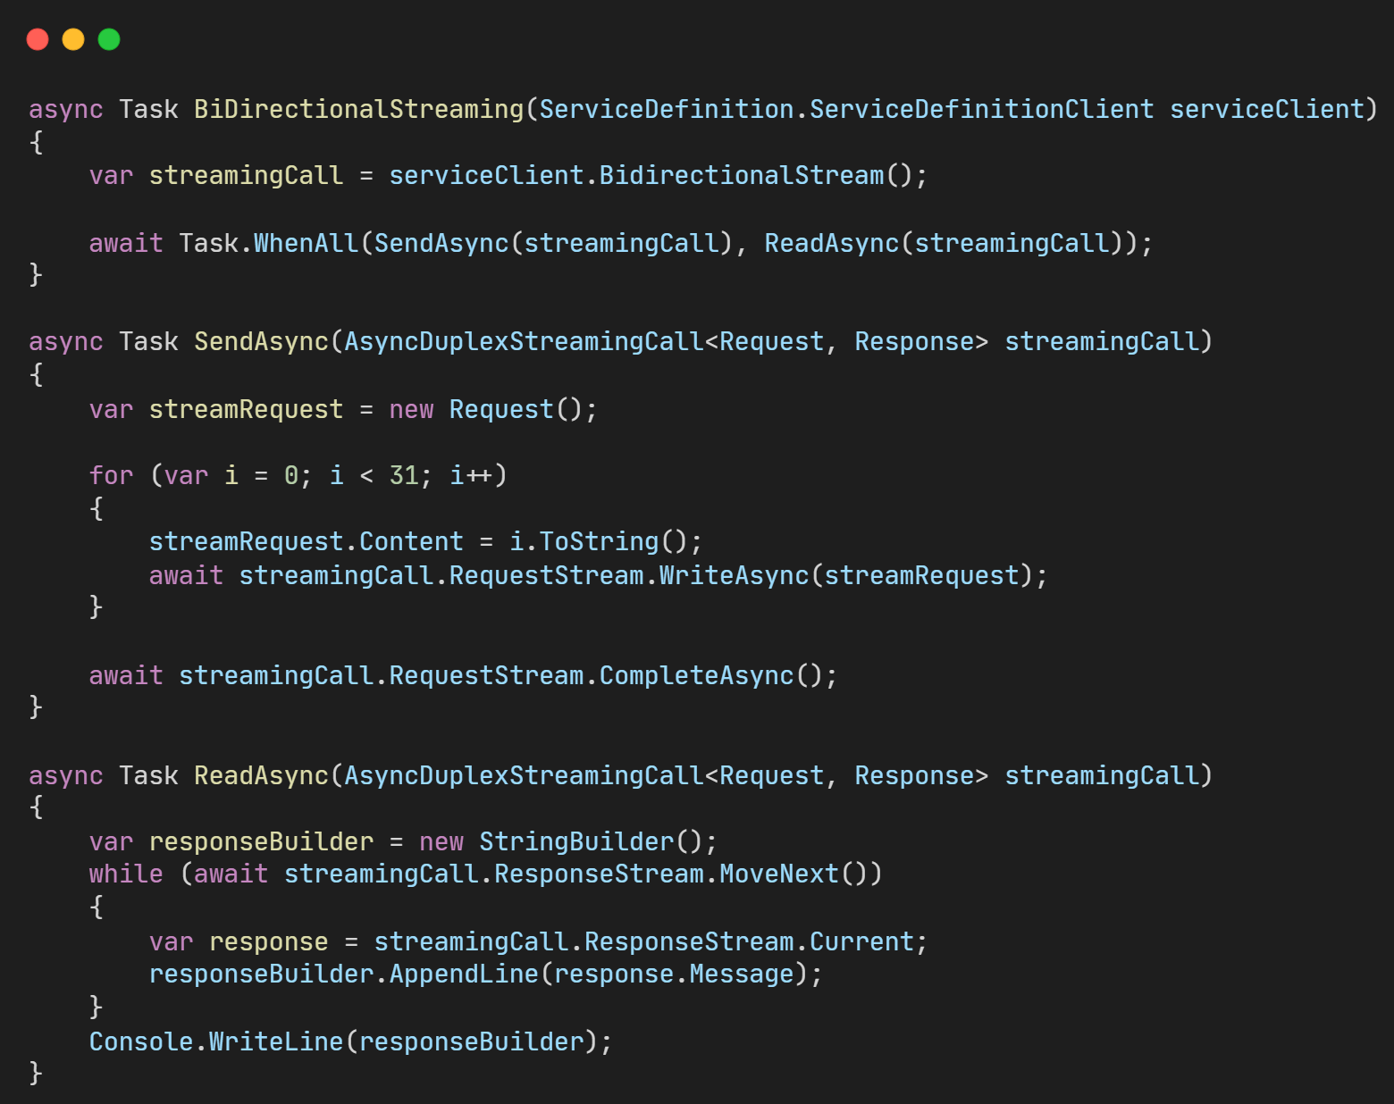
Czym jest gRPC?
Notes:
Obsluga bidirectional streaming
Funkcja SendAsync odpowiada za zapisywanie ze strony klienta wartości do streamu
Funkcja ReadAsync odpowiada za przetwarzanie odpowiedzi zwracancych przez serwer
Inne aspekty:
Load balancing
Retry policies
Health checking
Interceptors(middleware)

Slide 39




Czym jest gRPC?
Inne aspekty
Load balancing
Retry policies
Health checks
Interceptors
Notes:
Load balancing: Wbudowane mechanizmy Health checking: Automatic service health monitoring Retry policies: Configurable retry Interceptors: Middleware

Slide 40
Zalety i ograniczenia gRPC

Slide 41


Zalety i ograniczenia gRPC
Wydajność
Silne typowanie
Zaawansowane wzorce komunikacji
Obsługa wielu języków
Notes:
Wydajność HTTP/2: Multipleksowanie, header compression, binary protocol Protocol Buffers: 3-10x mniejsze payloady niż JSON Szybsza serializacja: 2-3x szybciej niż JSON Efficient networking: Mniej round-tripów, connection pooling
Schema-first approach: Definicja kontraktu w .proto files Compile-time validation: Błędy wykrywane podczas kompilacji IntelliSense: Pełne wsparcie IDE Refactoring safety: Zmiany propagują się automatycznie
Unary RPC: Standardowy request/response Server streaming: Real-time data feeds Client streaming: Bulk upload danych Bidirectional streaming: Chat-like applications
Multi-language suport Code generation: Automatyczne dla 10+ języków Consistent API: Ten sam kontrakt wszędzie Cross-platform: Linux, Windows, macOS, mobile

Slide 42




Zalety i ograniczenia gRPC
Wydajność
Brak natywnego wsparcia przeglądarek
Silne typowanie
Trudności z debugowaniem
Zaawansowane wzorce komunikacji
Większa złożoność
Obsługa wielu języków
Problemy infrastruktualne
Notes:
Problemy z przeglądarkami: Brak natywnego wsparcia: Przeglądarki nie obsługują gRPC bezpośrednio gRPC-Web workaround: Wymaga proxy (Envoy) i jest ograniczony JavaScript ecosystem: Gorsze wsparcie niż REST
Binary format: Nie można "podejrzeć" danych jak w JSON Specialized tools: Potrzebne dedykowane narzędzia (grpcurl, BloomRPC) Network inspection: Trudniejsze z standard dev tools Learning curve: Więcej do nauki niż REST
Setup overhead: Więcej konfiguracji niż REST Schema management: Potrzeba synchronizacji .proto files CI/CD complexity: Code generation w build pipeline Team coordination: Wszyscy muszą rozumieć protobuf
Load balancer issues: Niektóre LB nie obsługują HTTP/2 properly Proxy problems: Starsze proxy mogą mieć problemy Firewall complications: HTTP/2 może być blokowany CDN limitations: Większość CDN nie cache'uje gRPC

Slide 43
Czym jest gRPC?
Notes:
gRPC jest wysokowydajnym frameworkiem RPC(Remote procedurę call) stworzonym przez gogle. Wykorzystuje Protocol Buffers jako domyślny format serializacji danych i HTTP/2 jako protokół transportowy.

